Slide 1




AUMENTANDO A QUALIDADE DE SEUS PROJETOS COM O SONAR

Slide 2


Sobre mim...
Jordann Almeida
Graduado em Engenharia de Controle e Automação - UFLA
Desenvolvedor full stack desde 2017 e gestor DTI Lavras
Entusiasta no desenvolvimento mobile e em tópicos de inteligência computacional.
https://www.linkedin.com/in/jordann-almeida-7ab187187

Slide 3

Porque devemos nos preocupar com a qualidade do código que escrevemos?

Slide 4

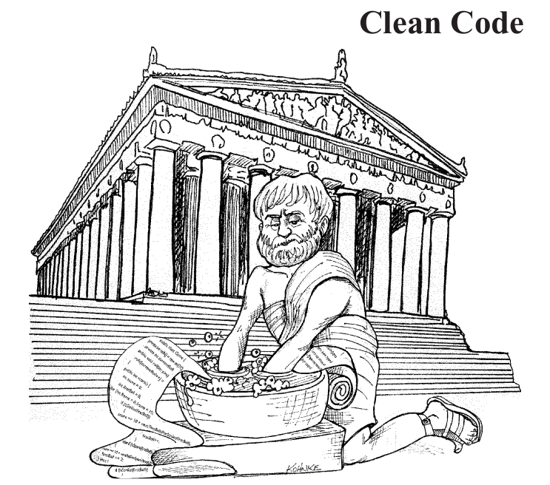

Códigos limpos, bem escritos e testados evitam:
Horas de retrabalho e manutenções incessantes que não geram valor ao produto.
Dificuldade de entendimento do código por parte de novos membros do time (e também aos que já fazem parte dele).
Perda da capacidade de expansão do produto com novas funcionalidades que irão agregaram mais valor.
Frustração do cliente.
Perda da amizade com o coleguinha do time.
Se sujar faz MAL!!!!

Slide 5


Escrever códigos padronizados, respeitando boas práticas de programação em times formados por várias pessoas com níveis de conhecimento diferentes pode ser uma tarefa complicada...
Realizar minuciosas revisões de código após o desenvolvimento pode ser uma tarefa que exige tempo, o que na maioria das vezes não temos sobrando...
E agora, quem poderá nos defender?

Slide 6



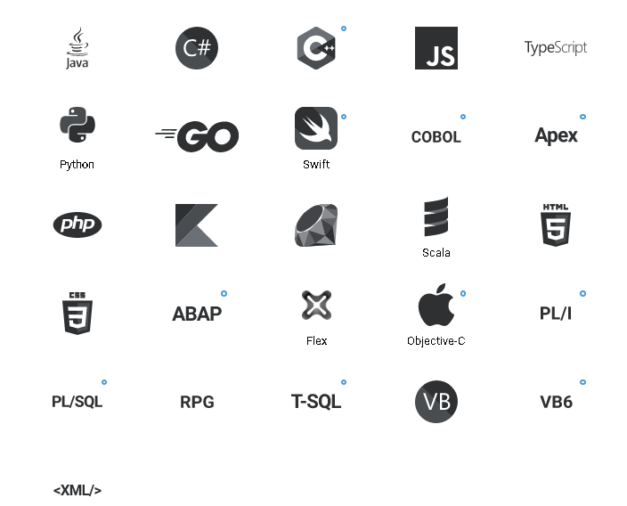






Slide 7
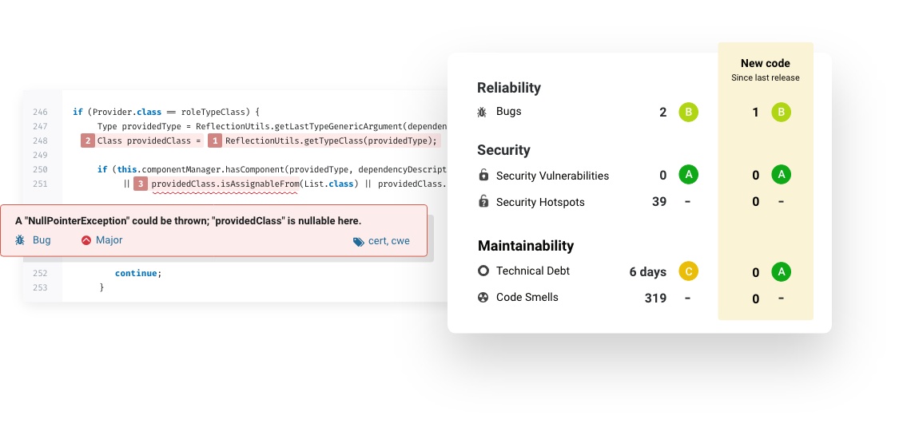

Slide 8

Tipos de problemas:
Bug – Um erro de codificação que irá quebrar seu código e precisa ser corrigido imediatamente.
Vulnerability – Um ponto no seu código que está aberto para receber ataques.
Codesmell – Um problema de manutenção que torna seu código confuso e difícil de manter.

Slide 9
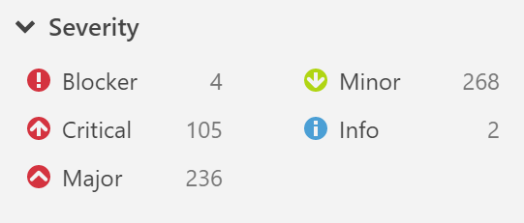
Escala de gravidade dos problemas:
- Bug com alta probabilidade de impactar o comportamento do aplicativo em produção: vazamento de memória, conexão JDBC não fechada, etc. o código DEVE ser imediatamente corrigido.

Slide 10
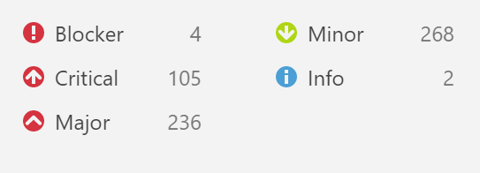
Escala de gravidade dos problemas:
- Um bug com baixa probabilidade de impactar o comportamento do aplicativo em produção ou um problema que representa uma falha de segurança: bloco catch vazio, injeção SQL, etc. o código DEVE ser revisto imediatamente.

Slide 11
Escala de gravidade dos problemas:
- Falha de qualidade que pode impactar muito a produtividade do desenvolvedor: trecho de código sem cobertura de testes, blocos duplicados, parâmetros não utilizados, etc

Slide 12
Escala de gravidade dos problemas:
- Falha de qualidade que pode afetar levemente a produtividade do desenvolvedor: linhas não devem ser muito longas, instruções "switch" devem ter pelo menos 3 casos, etc.

Slide 13
Escala de gravidade dos problemas:
- Nem um bug nem uma falha de qualidade, apenas um TODO.

Slide 14
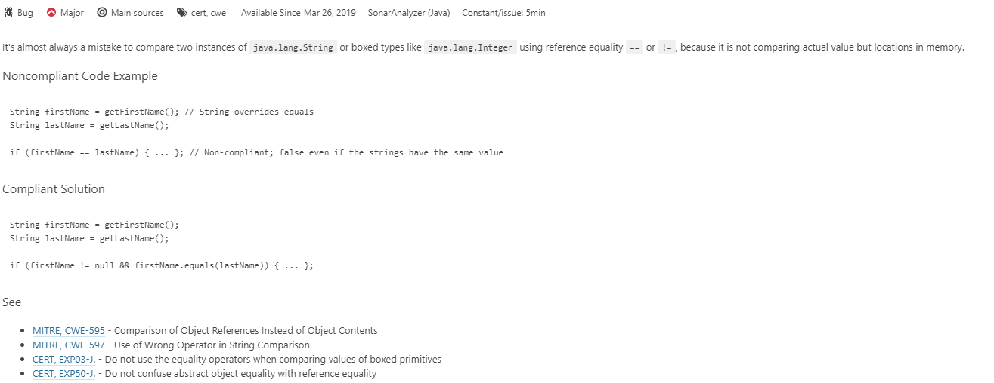
O sonar te ajuda a arrumar seus bugs

Slide 15
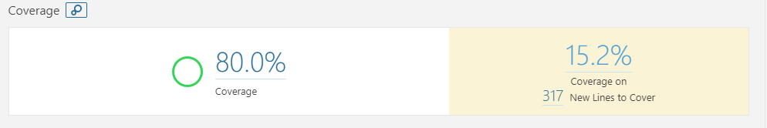
O sonar ainda oferece uma métrica para avaliar a cobertura de código

Slide 16
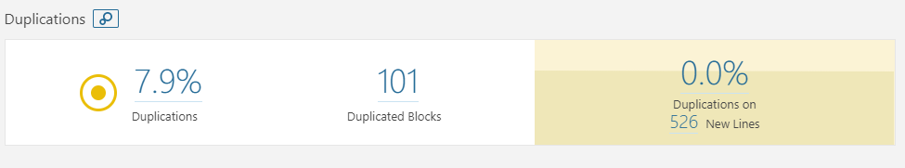
E quantidade de código duplicado

Slide 17
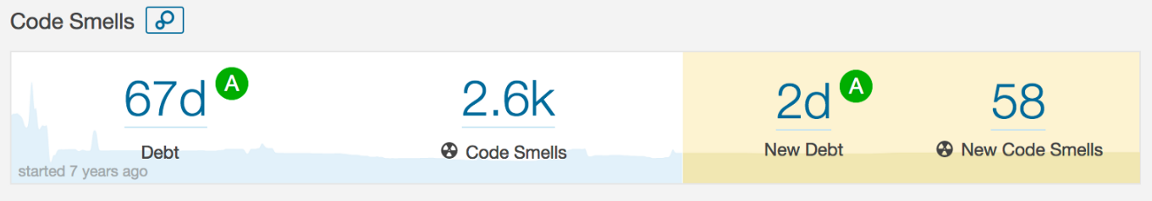

E ainda estima quanto tempo será necessário para retirar todos os codesmells
Xôoo
CodeSmells

Slide 18
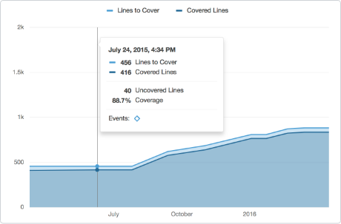
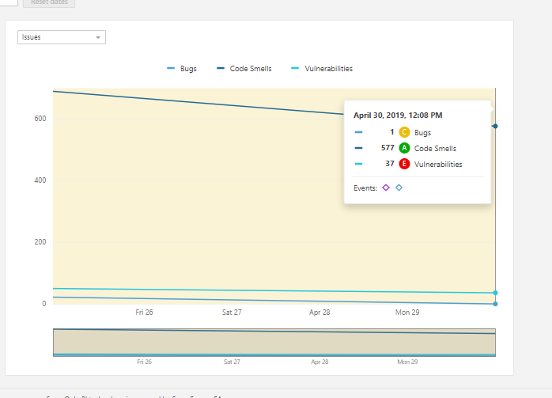
Apresenta histórico das métricas de qualidade

Slide 19
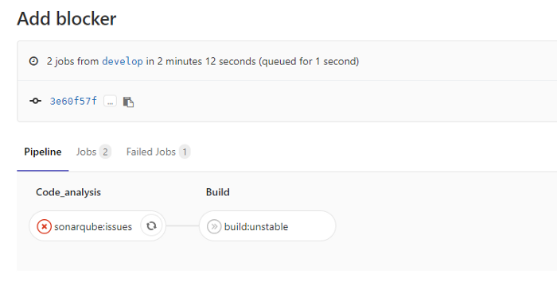
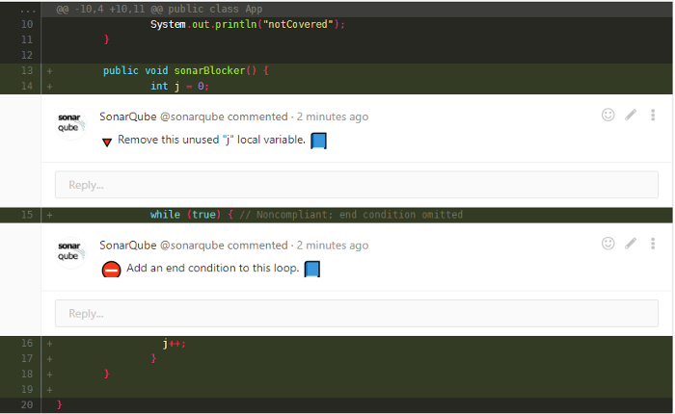
Podemos integrar o sonar com o GitLab

Slide 20
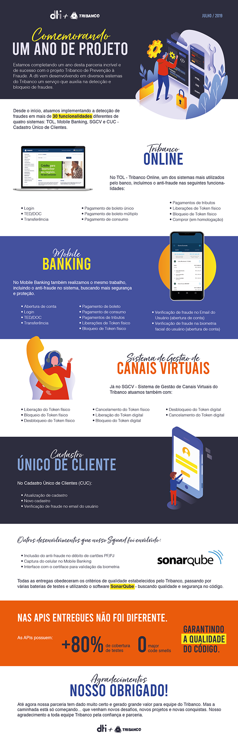

Slide 21

MÃOS À OBRA

Slide 22

Nem tudo na vida são flores...
O sonar é uma ferramenta de análise estática de código, ou seja, você não está livre de códigos com bugs em tempo de execução.
Pode ser bem complicado e desestimulante executar as correções que o sonar apontar em um projeto antigo. Por isso comece desde o início a utilizar a ferramenta

Slide 23
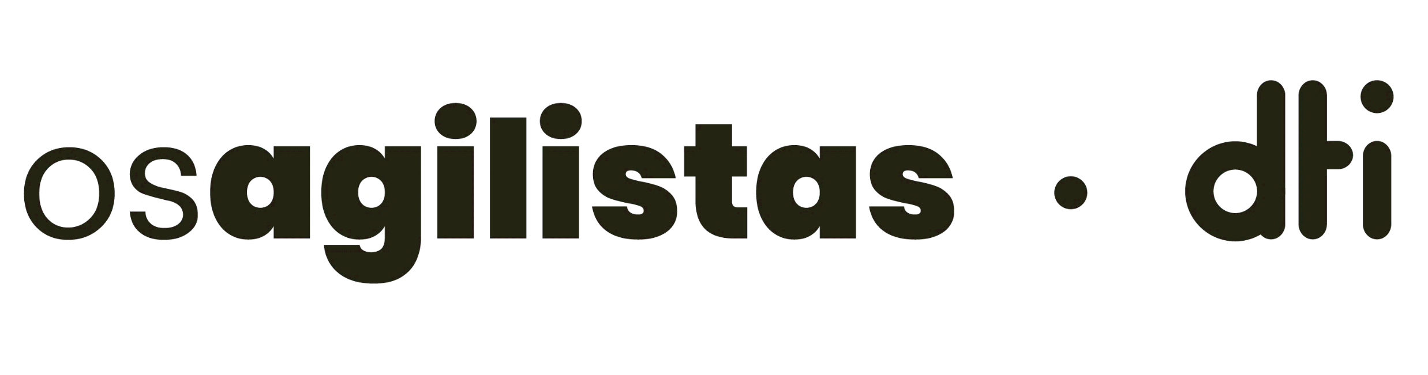
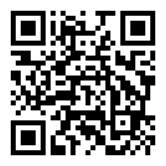
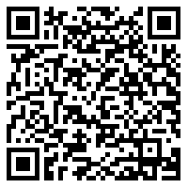
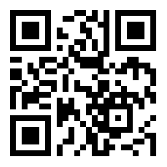




Slide 24
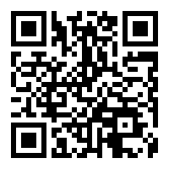

vagas
dtidigital.com.br/vagas

Slide 25



Valeu galera!
dtidigital

